Slide 1
Le State
Le ‘state’ est une variable que l’on retrouve uniquement dans les classes react.
On doit toujours déclarer et initialiser le ‘state’ dans le constructeur de la classe.
Le ‘state’ ne peut être modifier uniquement que dans une méthode avec la fonction this.setState = ({la propriété du state qui change})
A chaque fois que la fonction setState() est appelé la fonction render est appelé également pour mettre à jour les éléments qui ont eu des modifications de leur objet state{}.
Note importante: Il faut bien penser à veiller à conserver le this soit lors d’appel de méthode avec la méthode bind,call ou apply, sinon il faire une méthode flecher pour fixer le this a l’objet courant ( c’est a dire a la classe).

Slide 2
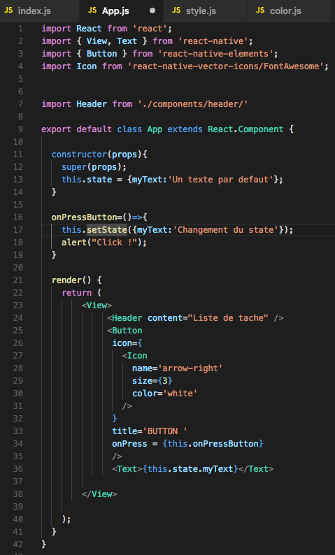
On a fixé le this à la l’instance de la classe en déclarant la méthode onPressButton() avec une fonction fléché.
Avec la fonction setState() on peut redéfinir le state le l’objet courant (qui est l’instance de la classe Header).

